Slide 1
Мастер -класс
Организация экологической
площадки в ДОО
Подготовили:
воспитатели МОУ Детский сад № 317
Назаренко Елена Анатольевна
Полякова Ирина Владимировна

Slide 2
Территория дошкольного учреждения - это огромная составляющая в жизни каждого ребенка-дошкольника, здесь он проводит чуть не половину всего своего времени, мы думаем, с нами согласится каждый. От того, насколько ухоженной, красивой и разумно спланированной она будет, зависит то, каких взрослых мы воспитаем.

Slide 3
Актуальность:
Заложить любовь к Родине, к родному краю, к родной природе, к людям можно только в младшем возрасте. Потом поменять мировоззрение, изменить представления и взгляды человека на окружающее необычайно сложно. Именно поэтому важно своевременно развивать экологическое сознание маленькой личности

Slide 4
Цель: развитие творческого потенциала педагогов, их компетентность в сфере экологии; повышение профессионального мастерства педагогов и эффективности их процессуальной деятельности, установления тесного сотрудничества между педагогами.
Задачи:
Умение использовать полученные знания по организации экологической площадки в ДОО .
Развивать познавательный интерес у педагогов.
Воспитывать любовь к природе, к своему родному краю.

Slide 5
Этапы создания и оформления экологической площадки
1. Детальное обследование территории и более интересных объектов.
2. Составление картосхемы площадки с нанесением маршрута и всех ее объектов (кружочки с цифрами или рисунки-символы).
3. Выбор «хозяина» площадки – сказочного персонажа.
4. Создание паспорта экологической площадки - фотографирование объектов и описание всех точек по схеме.
5. Изготовление табличек с рисунками, подписями для видовых точек., природоохранных знаков.
6. Составление рекомендаций по использованию объектов площадки для работы с детьми.

Slide 6
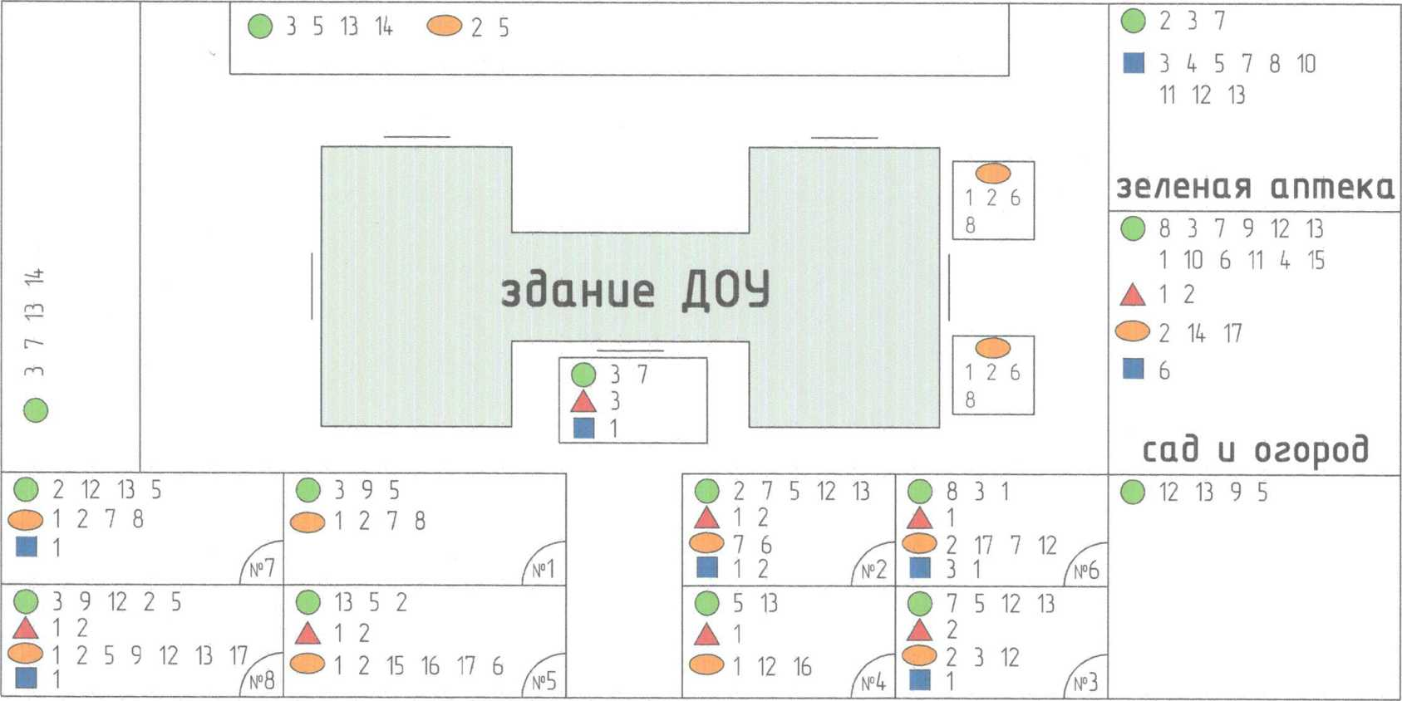
Карта-схема территории детского сада №317

Slide 7
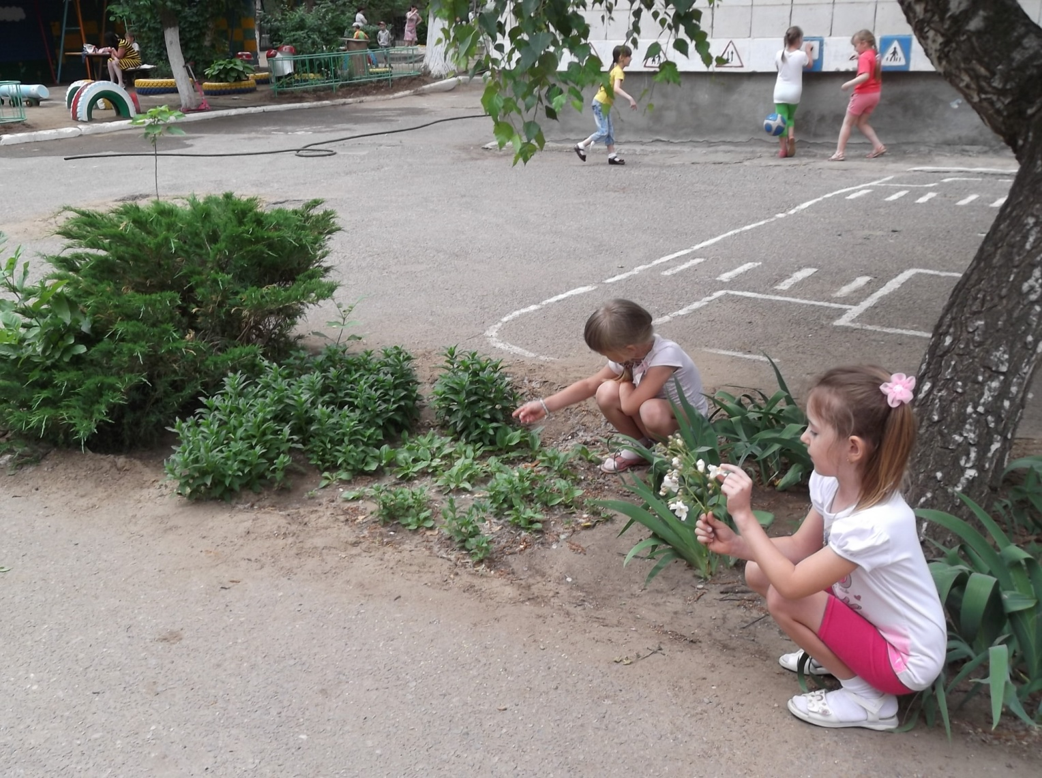
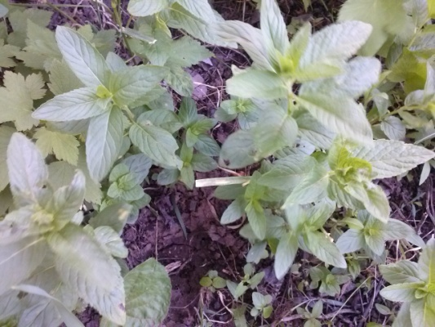
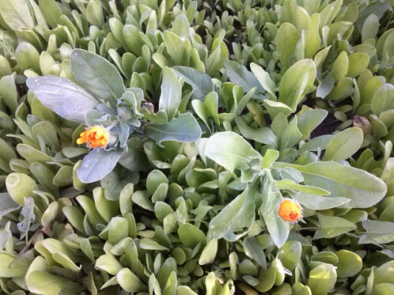
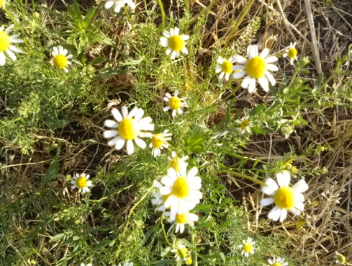
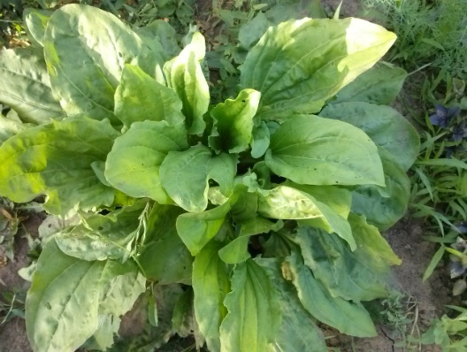
«ФИТОАПТЕКА»

Slide 8
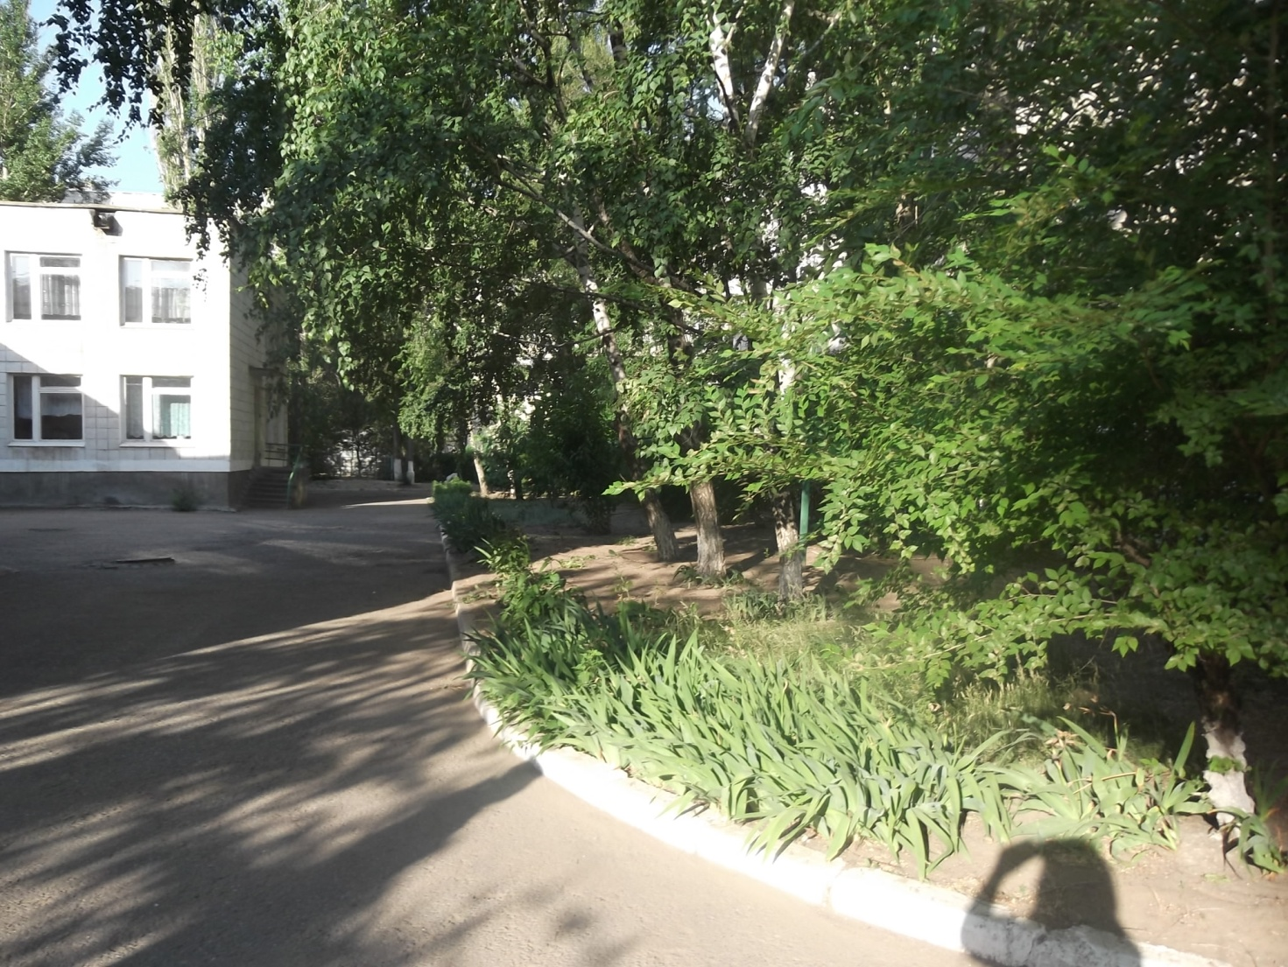
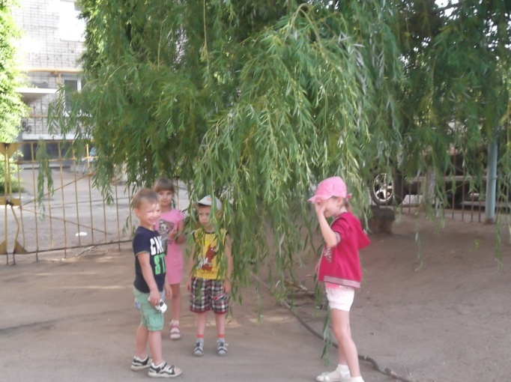
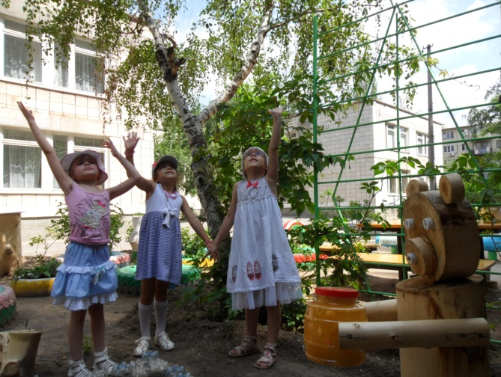
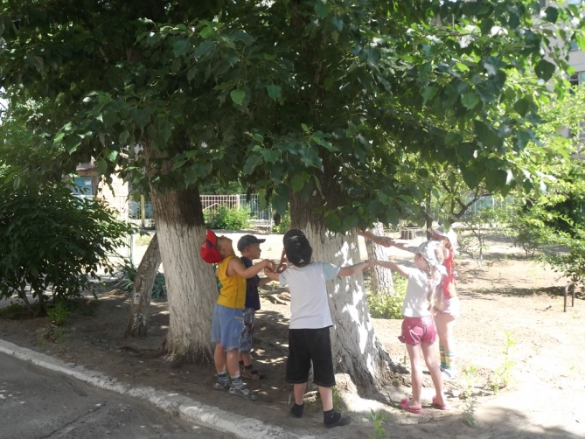
«ЭКОЛОГИЧЕСКАЯ ТРОПА»

Slide 9
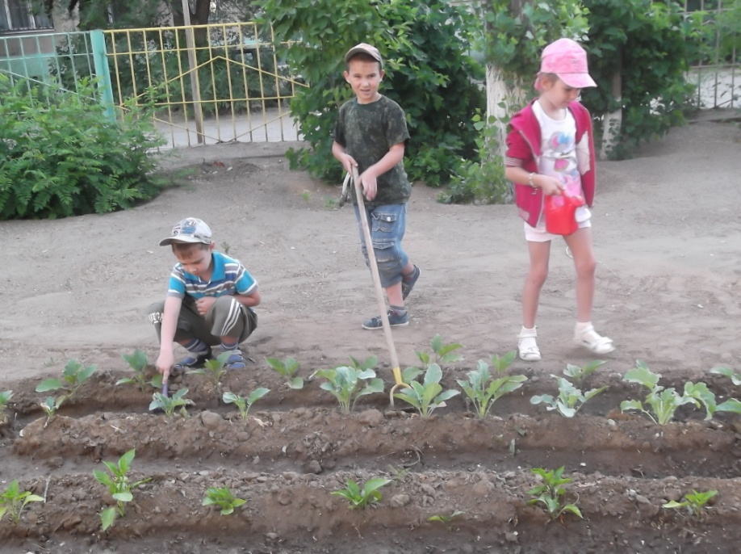
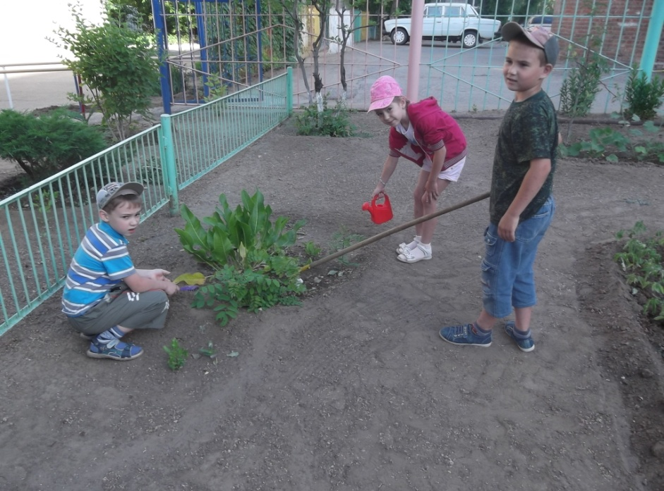
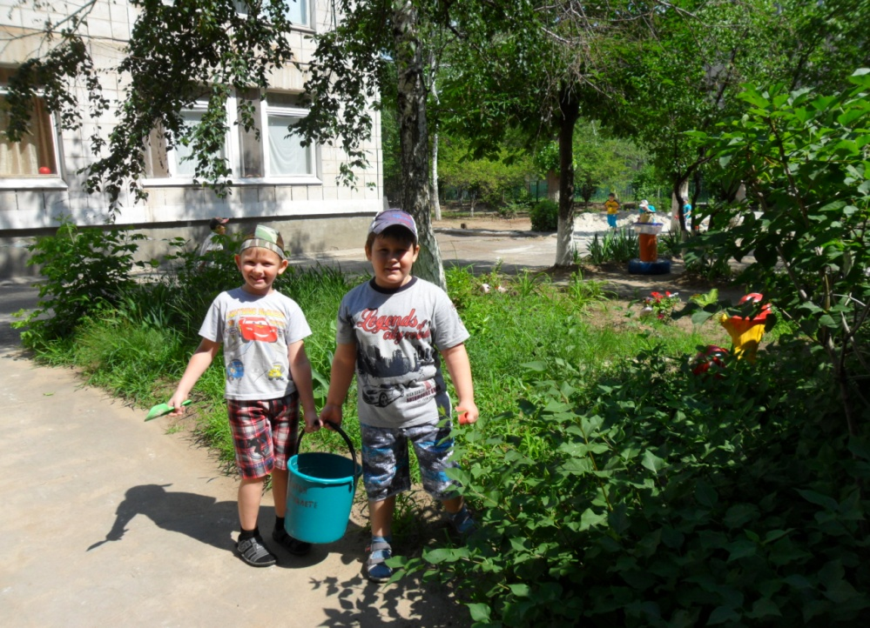
ОВОЩНОЙ ОГОРОД

Slide 10
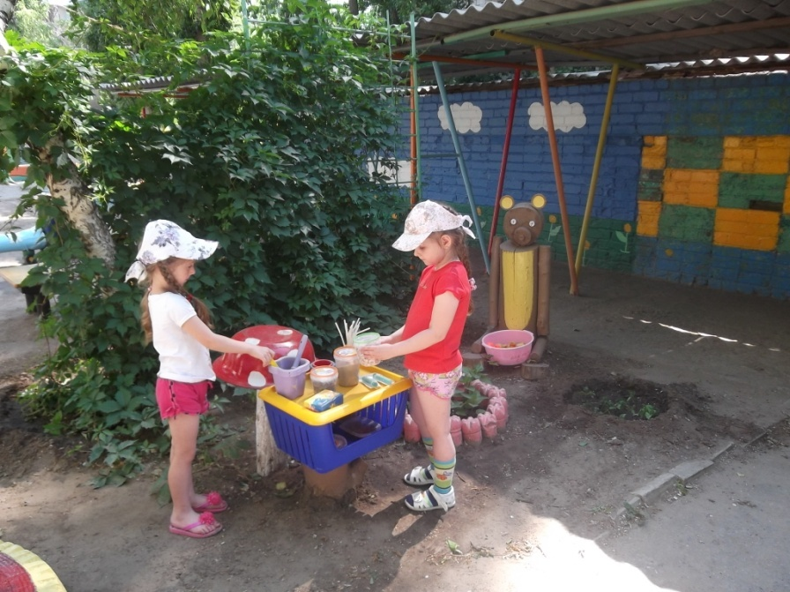
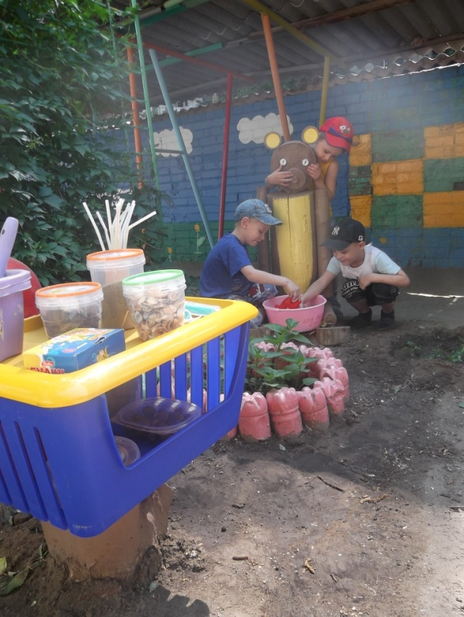
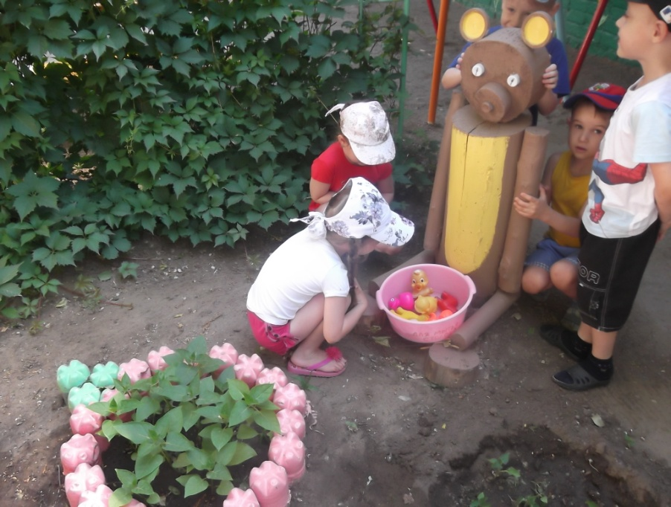
ЛЕТНЯЯ ЛАБОРАТОРИЯ
«В гостях у Мишки»

Slide 11
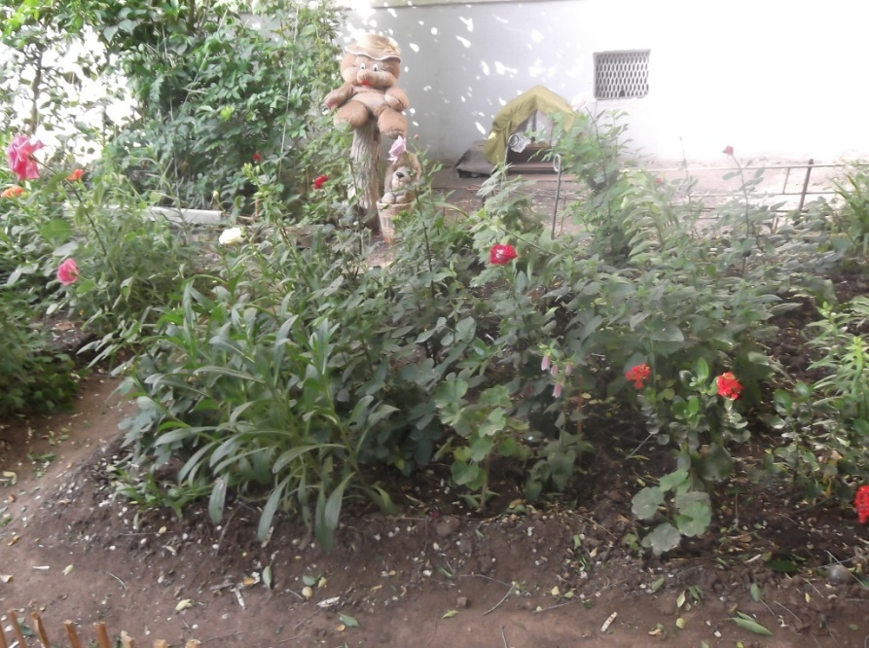
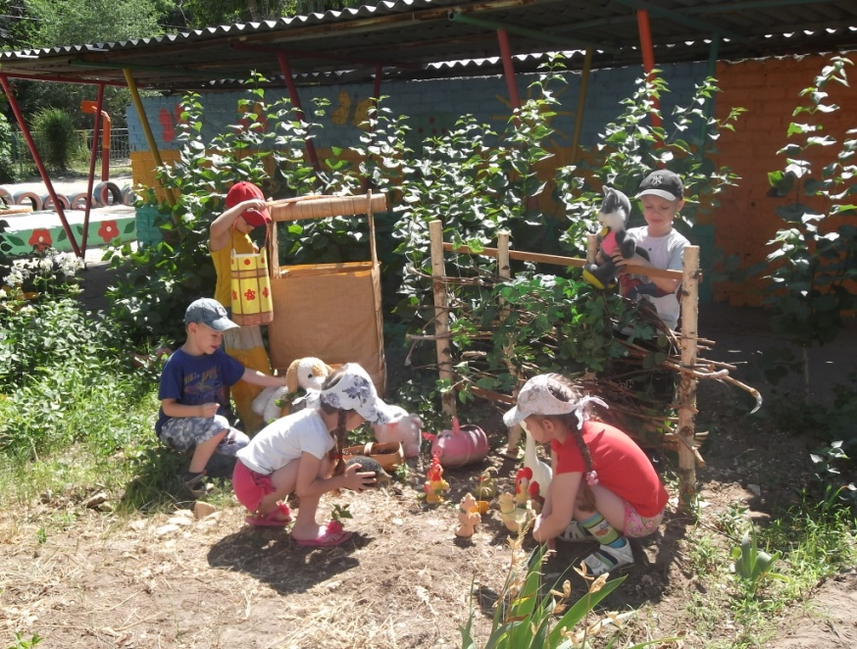
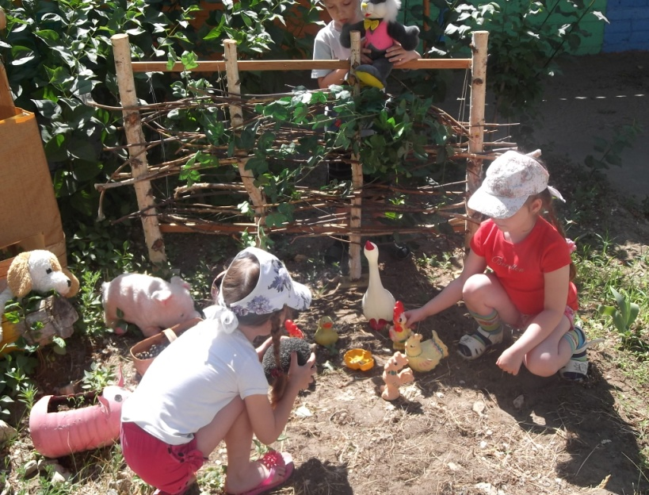
«Деревенский домик»

Slide 12
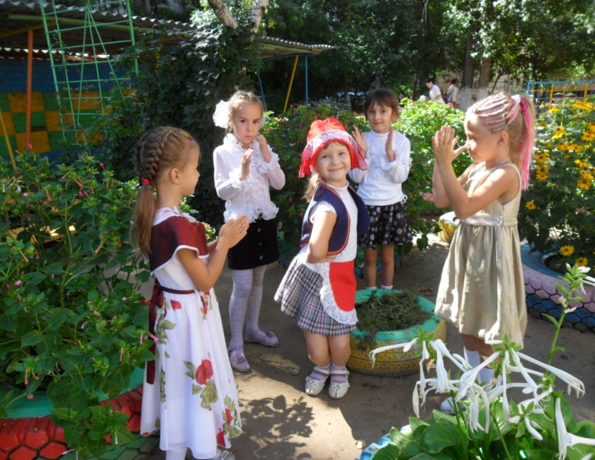
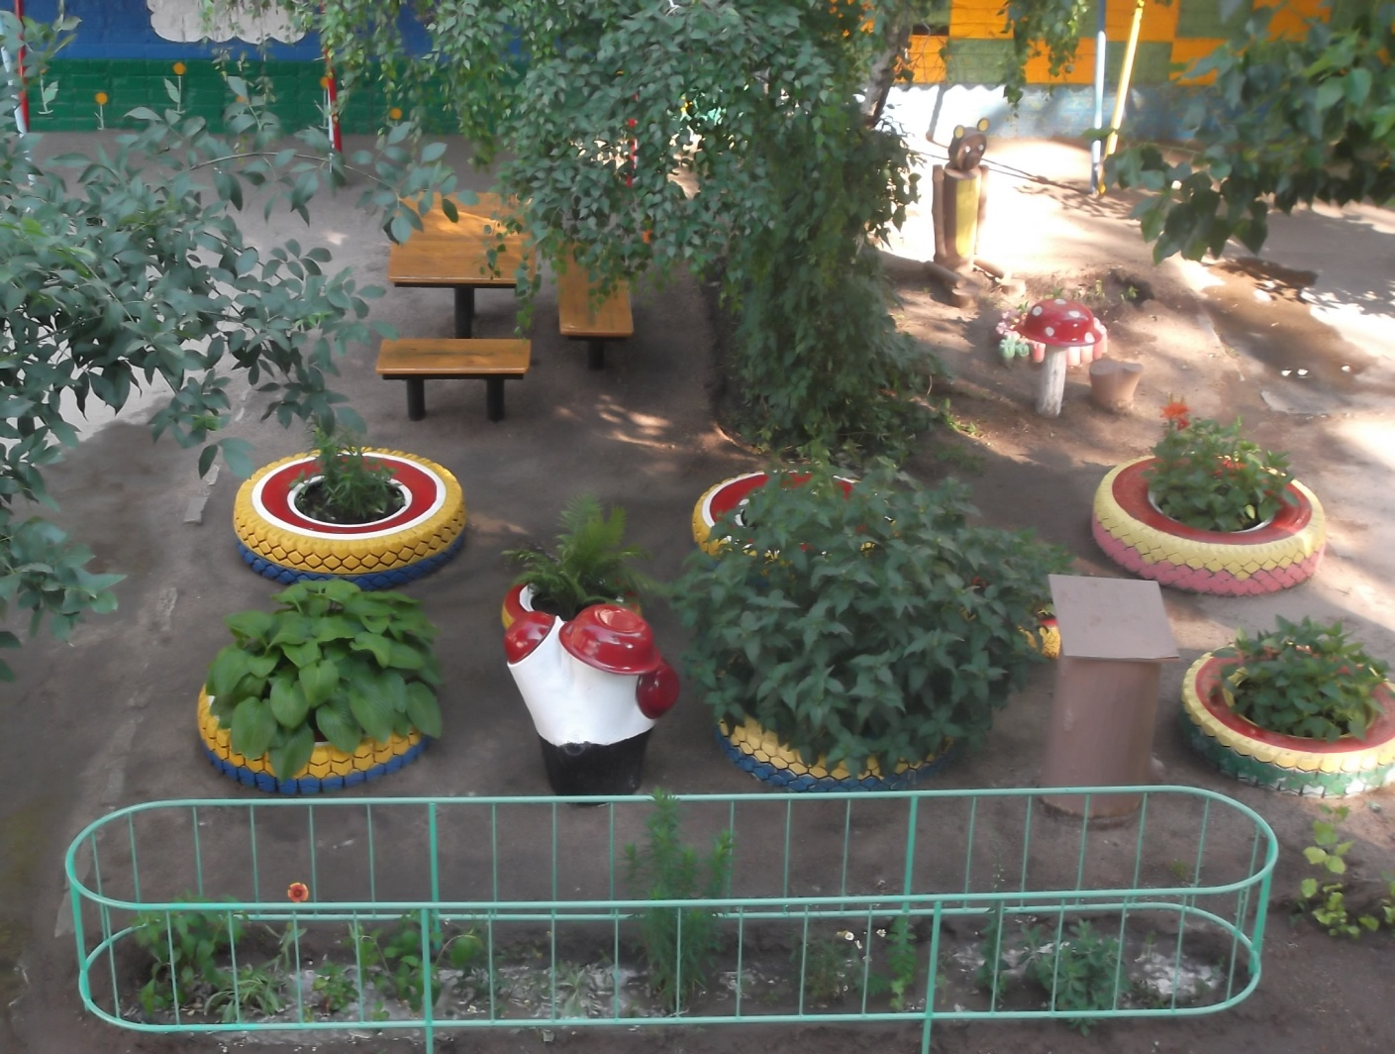
Функции экологической площадки
Познавательная
Развивающая
Оздоровительная
Эстетическая

Slide 13
Ценность работы на тематической площадке
Позволяет более продуктивно использовать прогулки с детьми для экологических занятий и оздоровления на свежем воздухе.
Один и тот же предмет можно рассматривать в течение долгого времени (зависит от поставленных задач). В занятии присутствует элемент незаконченности.
Дает возможность получать знания об объекте в разные сезоны года.

Slide 14
4 . Можно осуществлять разные виды деятельности (наблюдения. Игры, театрализованные занятия, решение проблемных ситуаций, экскурсии).
5. Выражен интегрированный подход ( связь экологического воспитания с Музыкой, художественной деятельностью, конструированием, театрализованной деятельностью, подвижными, дидактическими, сюжетно-ролевыми играми).

